Slide 1

DFS 와 BFS

Slide 2
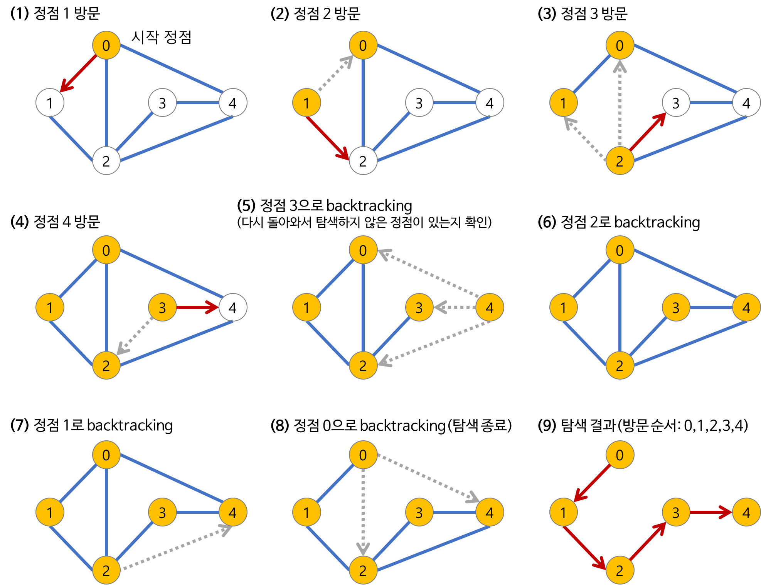
DFS(깊이 우선 탐색)

Slide 3
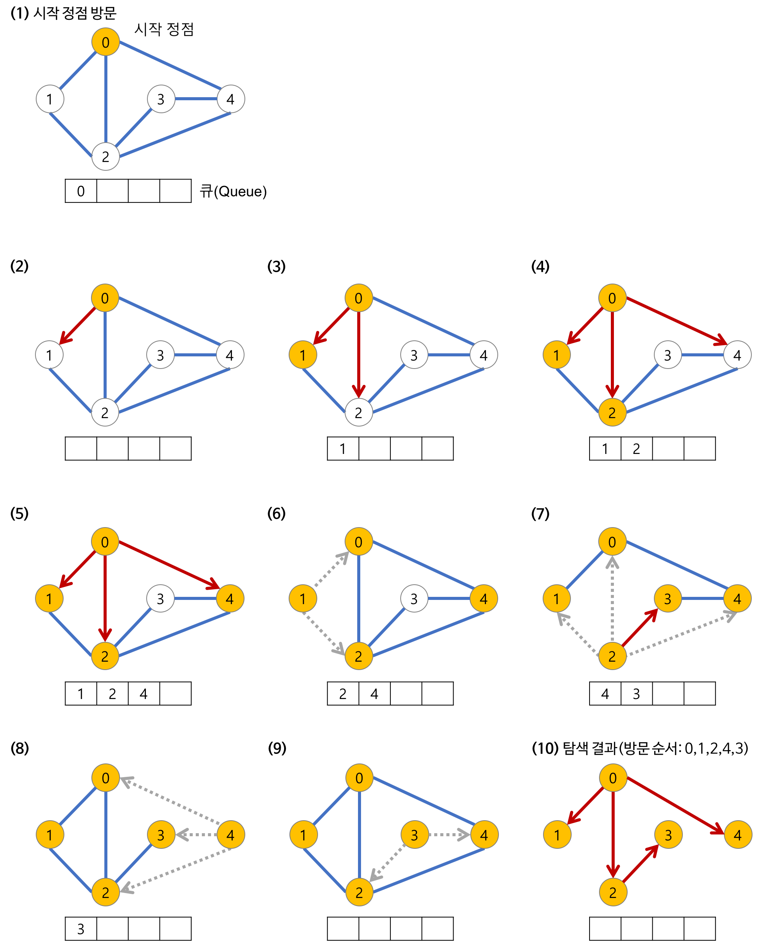
BFS (너비 우선 탐색)

Slide 4
참고 사이트
BFS
https://gmlwjd9405.github.io/2018/08/14/algorithm-dfs.html
DFS
https://gmlwjd9405.github.io/2018/08/15/algorithm-bfs.html

Slide 5

이분 탐색

Slide 6
이분 탐색?
데이터가 정렬돼 있는 배열에서 특정한 값을 찾아냄
시간 복잡도는 O(logN)

Slide 7
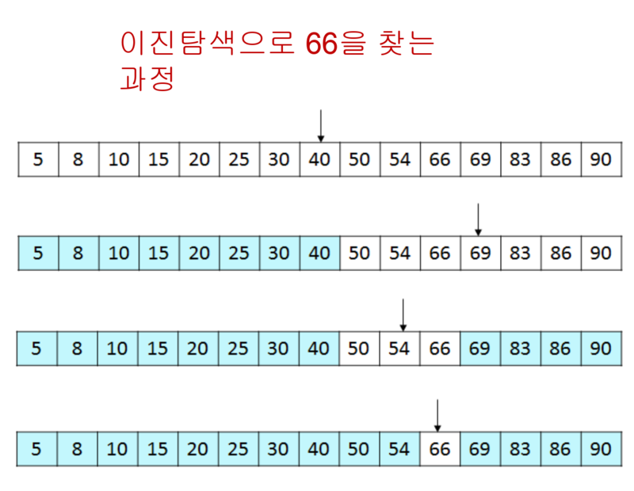
이분 탐색!

Slide 8

완전 탐색

Slide 9
완전 탐색?
완전히 탐색, 답이 나올 때까지 샅샅이 찾는 방법
답을 무조건 찾을 수 있다!
답을 찾는데 시간이 다른 방법에 비해 많이 걸린다

Slide 10

완전 탐색!

Slide 11

감사합니다!!

